Slide 1
Тақырып: Дезоксирибонуклеин қышқылының метилденуі

Slide 2
Оқу мақсаты:
11.4.4.2.ДНҚ-ның метилденуі туралы жалпы түсініктер білу
Бағалау критерийлері:
11.4.4.2.ДНҚ-ның метилденуі туралы жалпы түсініктерді біледі
Notes:
<number>

Slide 3
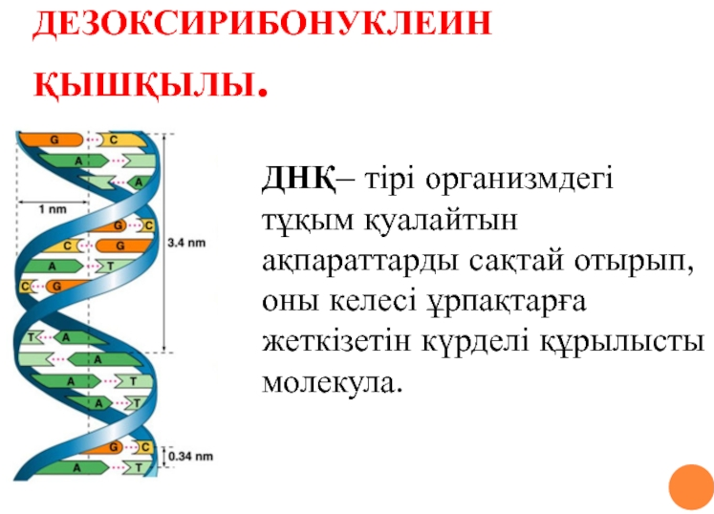
Дезоксирибонуклеин қышқылының метилденуі.

Slide 4
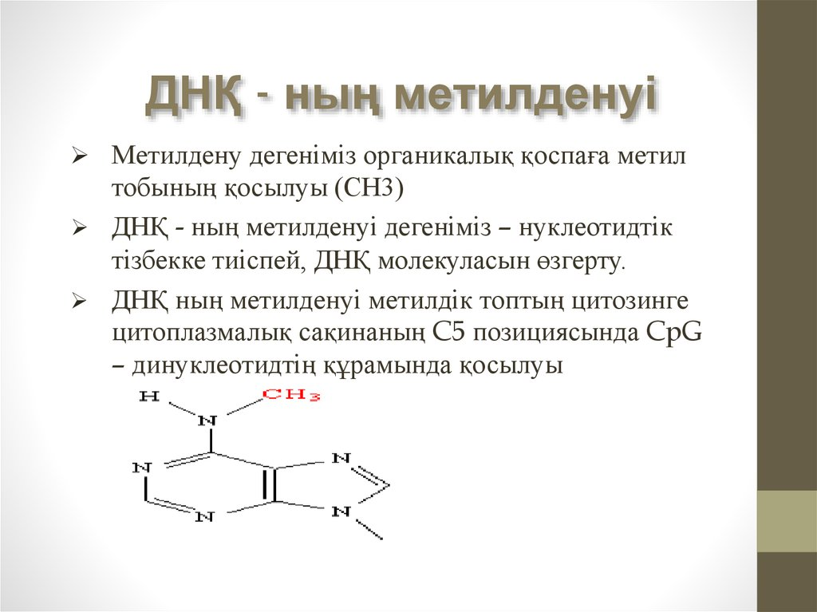
Дезоксирибонуклеин қышқылының метилденуі.
Notes:
<number>

Slide 5
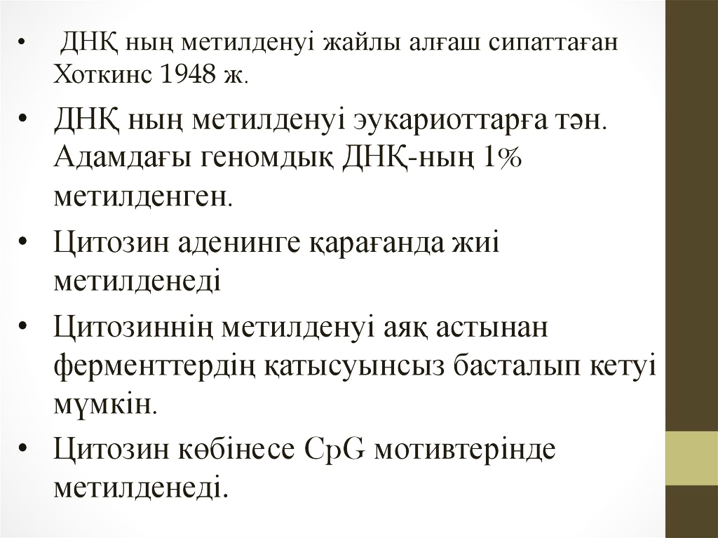
Дезоксирибонуклеин қышқылының метилденуі.
.

Slide 6
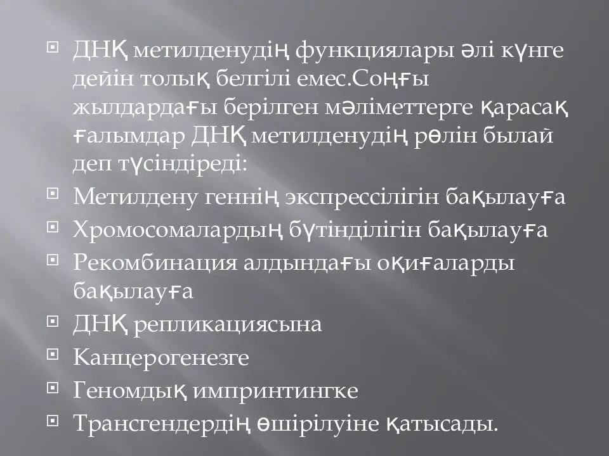
Өсімдік жасушасы Жануар жасушасы
Notes:
<number>

Slide 7
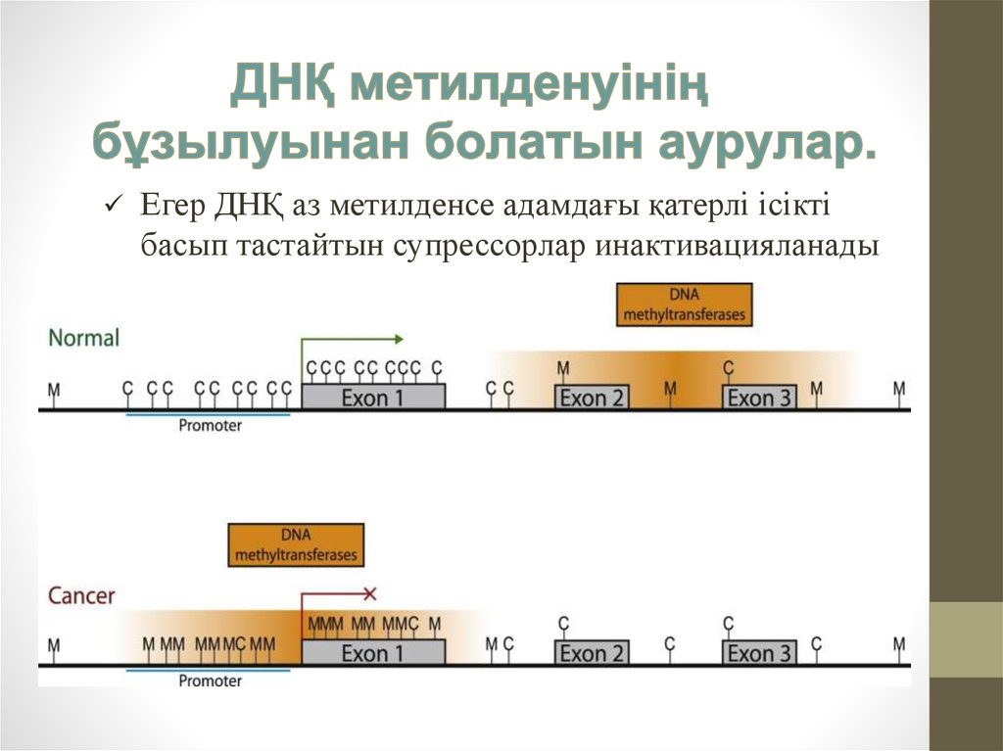
Дезоксирибонуклеин қышқылының метилденуі.
Notes:
<number>

Slide 8
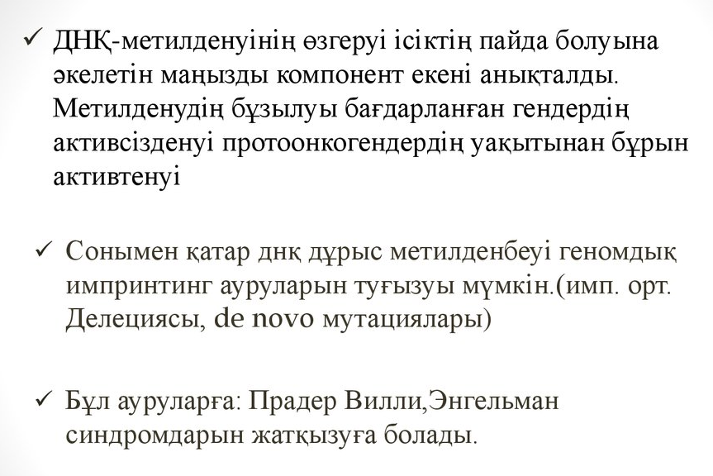
Дезоксирибонуклеин қышқылының метилденуі.
Notes:
<number>

Slide 9
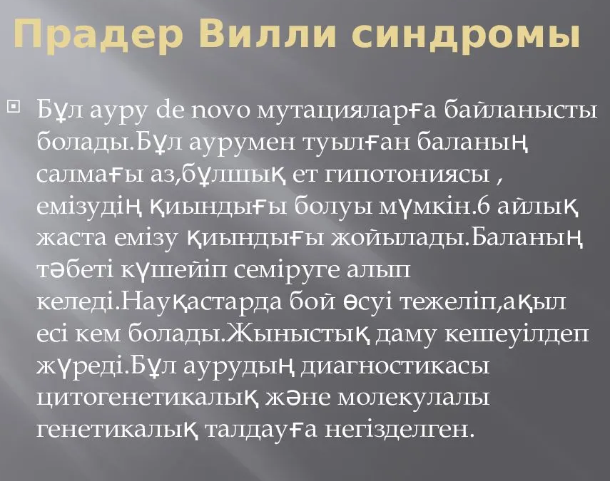
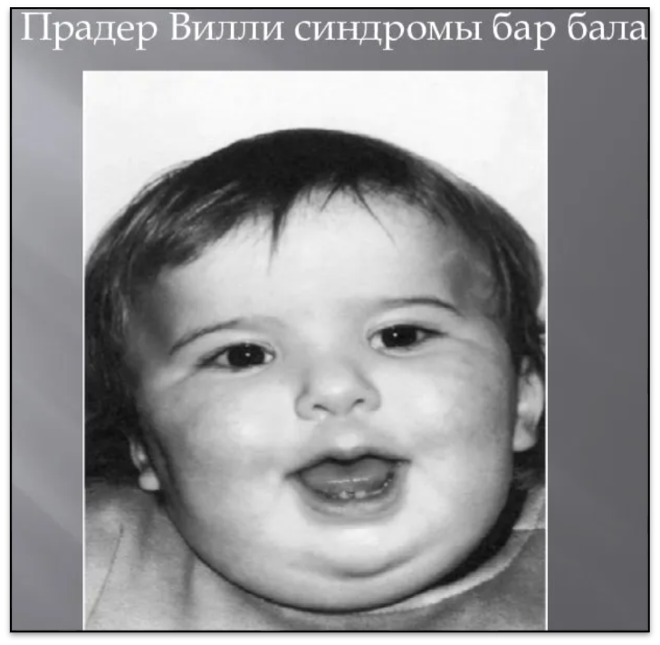
Дезоксирибонуклеин қышқылының метилденуі.

Slide 10
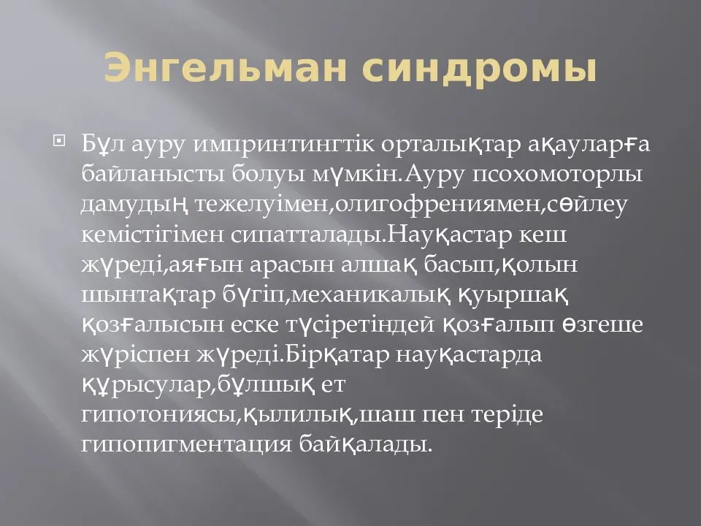
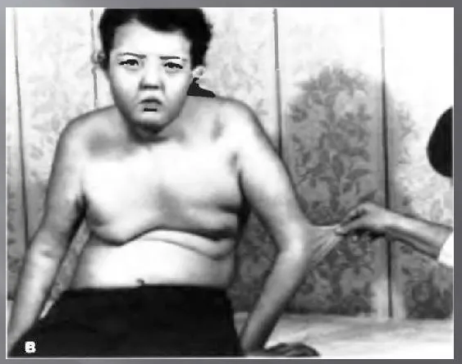

Slide 11
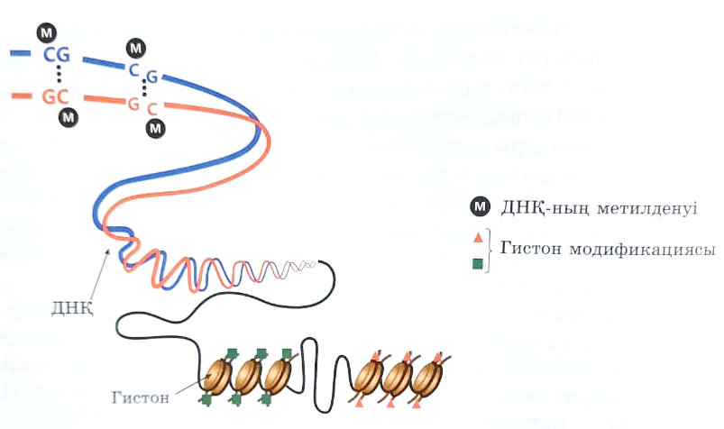
Тапсырма. Суретте ДНҚ-ның метилденуі берілген. Әр механизмнің аттарын жазыныздар

Slide 12
Үй жұмысы
§51. Білімдеріңді тексеріңдер:
Білу және түсінудің сұрақтарына жауап беру. 84 бет
Notes:
<number>

